Slide 1
Cigarette Butts Recycling Box [C BOX]
TEAM B
20144717 손의주
20144771 김병문
20134848 이현수
20164288 안성열

Slide 2
Project Development
개발 진행상황
아두이노 각 모듈간 호환성 체크
WiFi 모듈과 어플리케이션 연동 코딩완료
Tiny DB를 사용한 CBOX 위치 List 제작중
어플리케이션 내 디자인 수정중

Slide 3
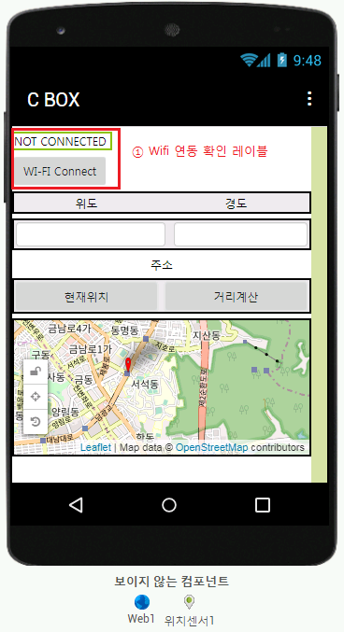
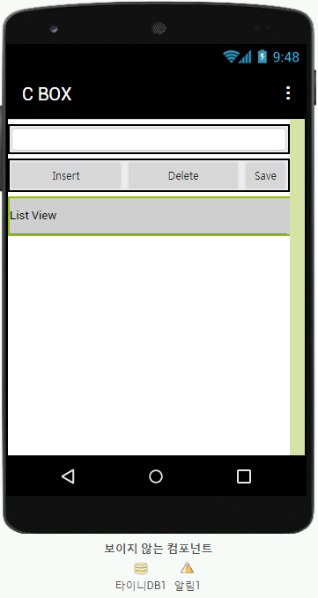
Project Development
상단의 wifi 연동 버튼 및 확인 레이블
현재 위치 또는 특정 위치 확인
지도에 C-BOX의 위치를 지정하는 Map
Wifi 연동 버튼 위치수정
CBOX 위치 List View 추가
TinyDB를 이용한 리스트 저장 구현중
Notes:
지적 부분 신빙성 있는 자료 출처 확인

Slide 4
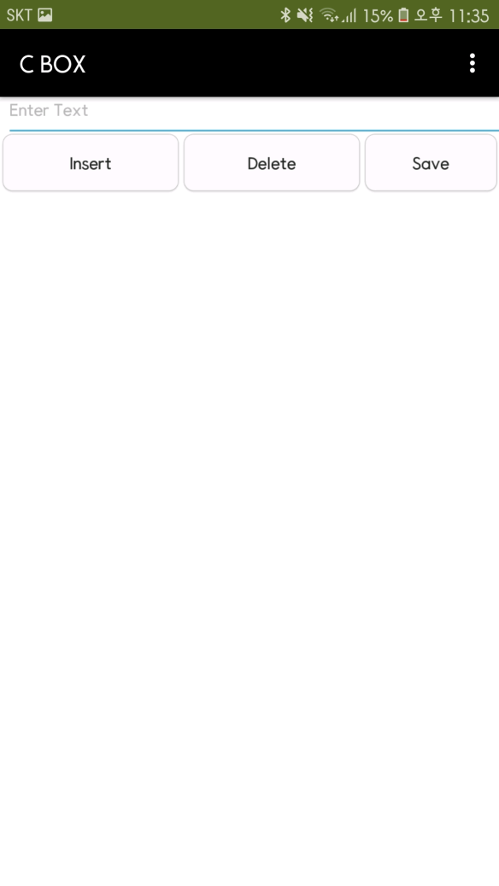
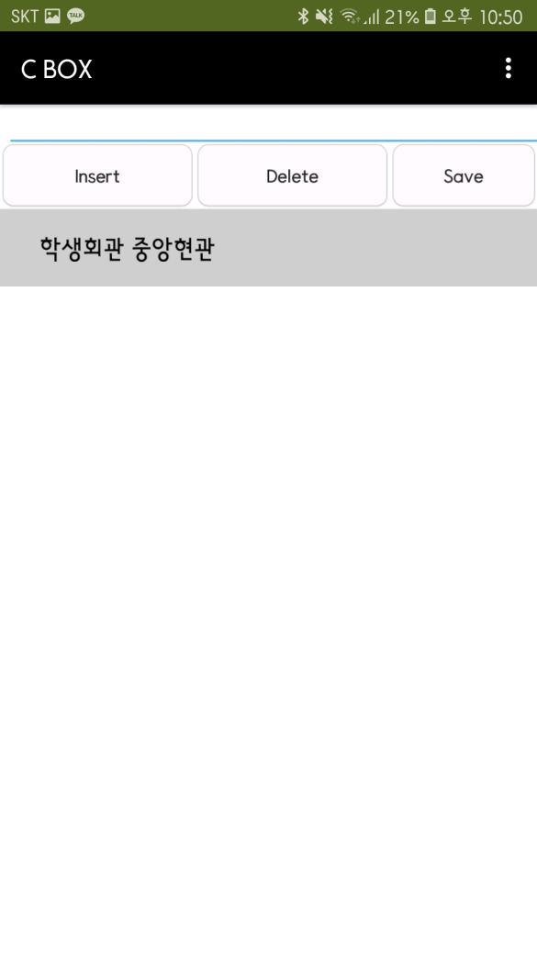
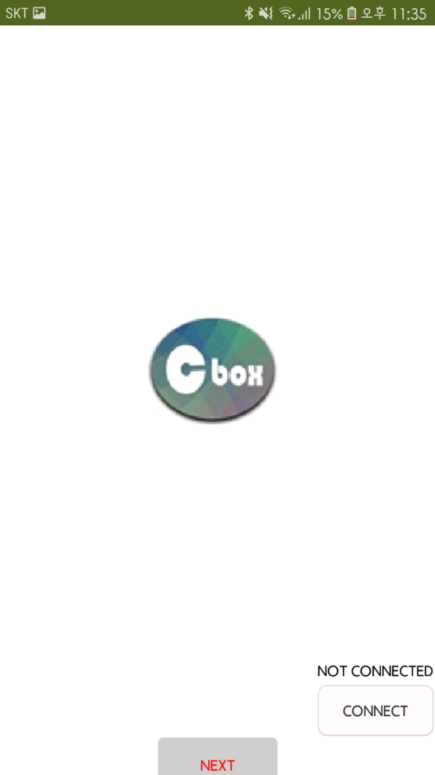
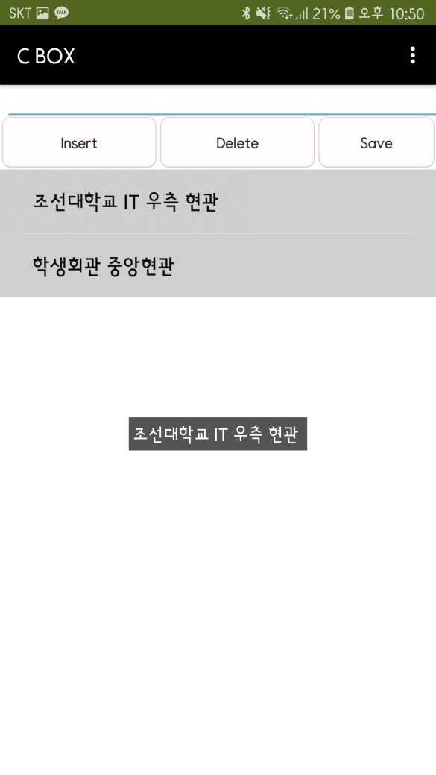
Project Development
Notes:
지적 부분 신빙성 있는 자료 출처 확인

Slide 5
Project Plan
어플리케이션 개발 계획
Tiny DB 를 이용한 어플리케이션 완성도 높이기
아두이노 모듈과 연동하여 작동여부 확인
어플리케이션 디자인 (위치, 해상도 등)
와이파이 모듈 연결과 잔량센서 활용에 대한 회의 필요
Notes:
지적 부분 신빙성 있는 자료 출처 확인

Slide 6
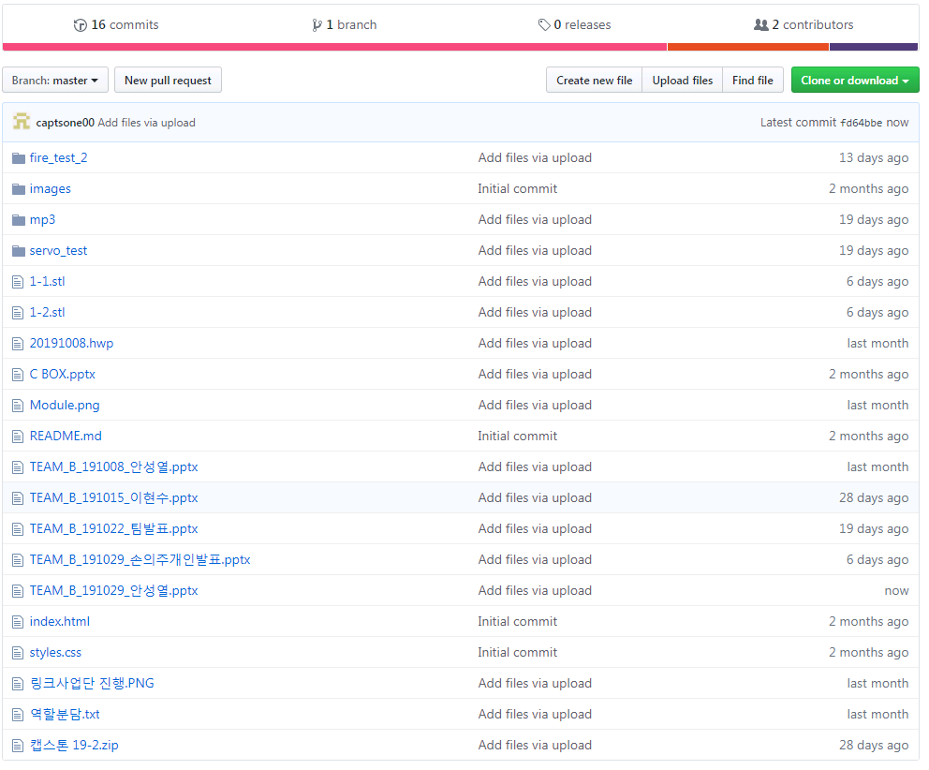
GitHub

Slide 7
Q & A

